Slide 1
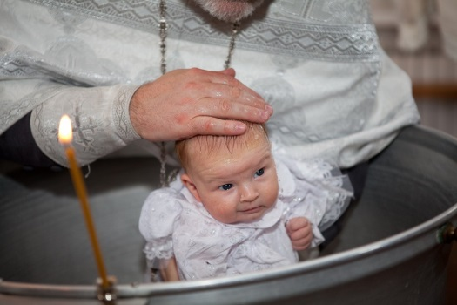
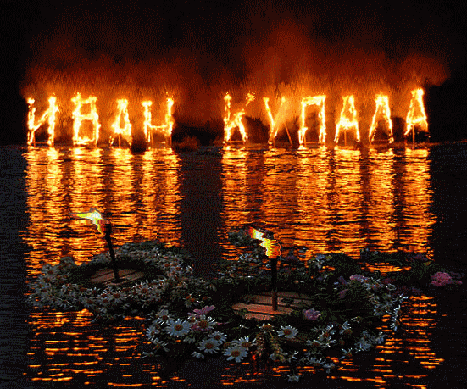
МДОУ Детский сад №99 комбинированного вида Обычаи, обряды и традиции русского народа

Slide 2
Актуальность темы:
В последнее время тема патриотического воспитания очень актуальна. Воспитание любви к Родине является одним из основных принципов современной педагогики. Родина впервые предстает перед ребенком в образах, звуках, красках, играх. Все это изобилие несет в себе народное творчество, богатое и разнообразное по своему содержанию.
В процессе творческой деятельности, основанной на изучении традиций русского народа, у детей обогащается представление об окружающей действительности, обогащается жизненный опыт, развивается речь, формируется самооценка, навыки положительных взаимоотношений с другими детьми и воспитателем.

Slide 3
«Чем дальше в будущее
входим,
тем больше
прошлым дорожим…»
Цель проекта:
Формировать у детей представление о традициях и обычаях русского народа. Воспитывать любовь и гордость за свою страну, свой народ.
Задачи проекта:
1. Познакомить детей с традициями и обычаями русского народа.
2. Развивать память, воображение, речь.
3. Обогащать словарный запас за счет русских слов.
5. Воспитывать уважение к русской культуре.
6. Воспитывать любовь к родной природе.

Slide 4
Планируемый результат:
- Расширение представлений о русской культуре, обогащение представлений о традициях русского народа, обогащение жизненного опыта.
- Уважение к традициям и культуре русского народа, интерес к культурным традициям.
- Изучение обычаев русского народа.

Slide 5
В быту и культуре любого народа есть много явлений, сложных по своему историческому происхождению и выполняемым функциям. Одними из самых ярких и показательных явлений такого рода являются народные обычаи и традиции. Для того, чтобы понять их истоки, надо, прежде всего, изучать историю народа, его культуру, соприкоснуться с его жизнью и бытом, попытаться понять его душу и характер. Любые обычаи и традиции в своей основе отражают жизнь той или иной группы людей, а возникают они как результат эмпирического и духовного познания окружающей действительности. Другими словами, обычаи и традиции - это те ценные жемчужины в океане жизни народа, которые он собрал на протяжении веков как результат практического и духовного постижения реальности. Какую бы традицию или обычай мы ни взяли, исследовав её корни, мы, как правило, приходим к выводу, что она жизненно оправдана и за формой, подчас кажущейся нам претенциозной и архаичной, скрывается живое рациональное зерно. Обычаи и традиции любого народа - это его “приданое” при вступлении в огромную семью человечества, живущего на планете Земля.

Slide 6
Национальная культура – это национальная память народа, то, что выделяет данный народ в ряду других, хранит человека от обезличивания, позволяет ему ощутить связь времен и поколений, получить духовную поддержку и жизненную опору.
Менталитет - каждый народ имеет свои уникальные свойства менталитета, присущие только ему, в зависимости от ментальности нации строятся традиции, обряды, обычаи и другие составляющие культуры. Менталитет русского народа, безусловно, качественно отличается от других национальностей, в первую очередь особым гостеприимством, широтой традиций и другими особенностями.
Традиция», «обычай», «обряд» - важнейшие элементы культуры каждого народа , эти слова всем знакомы, вызывают в памяти определённые ассоциации и обычно бывают связаны с воспоминаниями о той, «ушедшей Руси». Неоценимая ценность традиций, обычаев и обрядов в том, что они свято хранят и воспроизводят духовный облик того или иного народа, его уникальные особенности, аккумулируя в себе весь накопленный культурный опыт многих поколений людей, привносят в нашу жизнь всё самое лучшее из духовного наследия народа. Благодаря традициям, обычаям и обрядам народы наиболее всего и отличается один от другого.

Slide 7
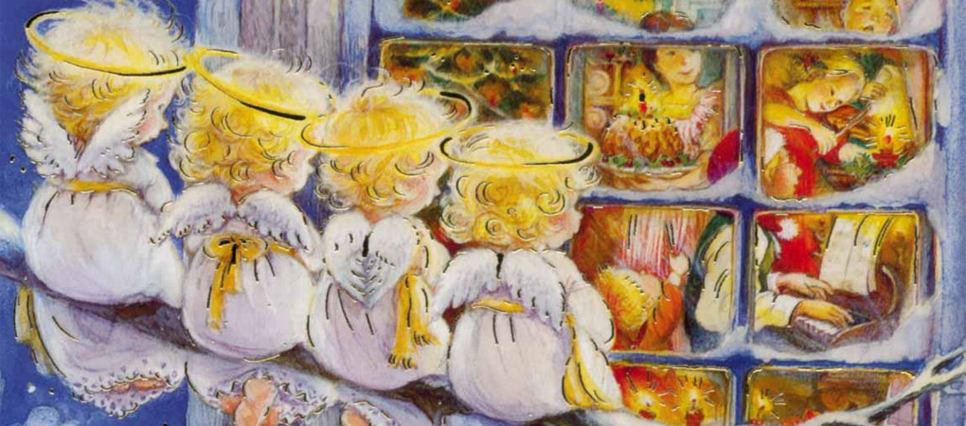
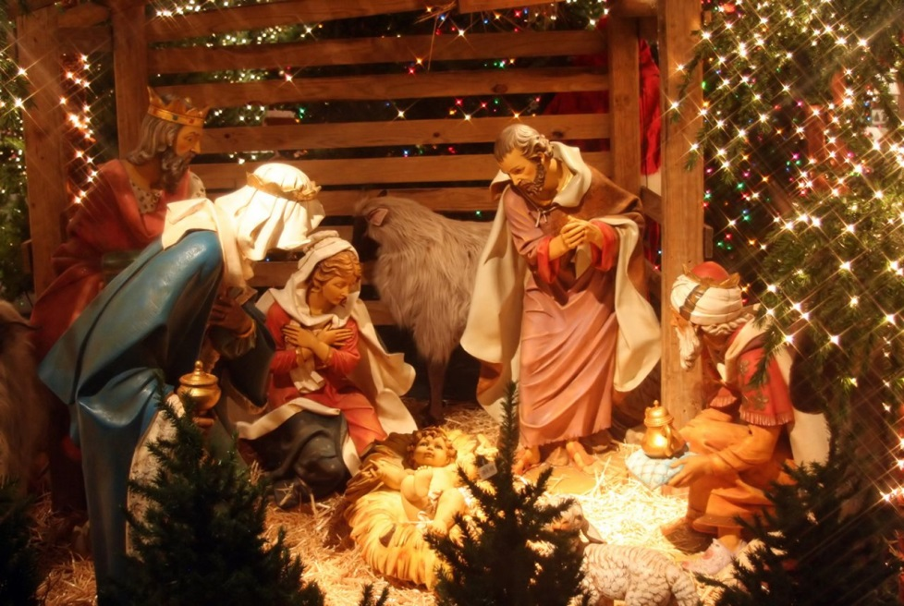
Сочельник

Slide 8
Сочельник у православных христиан - навечерие Рождества Христова, заключительный день 40-дневного Рождественского поста, который отмечается 6 января. Слово «сочельник» произошло от слова «сочиво» (размоченные зерна пшеницы с медом). Зерно олицетворяло воскресшую жизнь, а мед - сладость будущей блаженной жизни. Вкушать сочиво по традиции было положено только по завершении литургии (богослужения). Также в православии известен обычай не принимать пищу до появления первой вечерней звезды, символизирующей явление Вифлеемской звезды, возвестившей о рождении Христа.

Slide 9
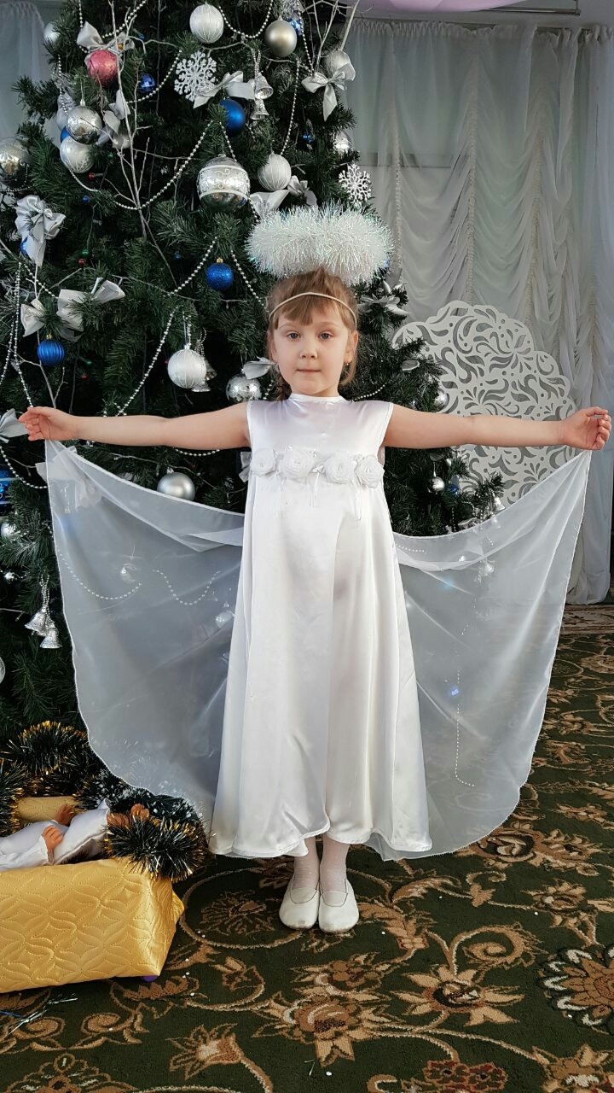
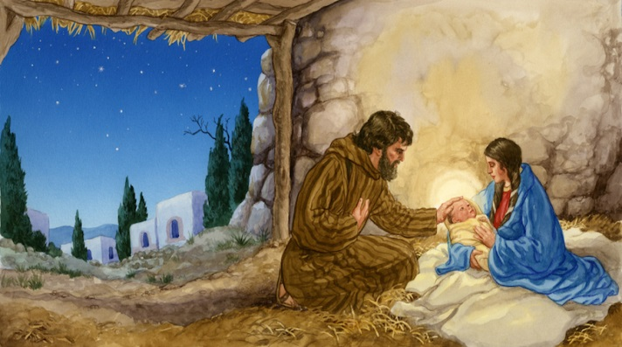
Рождество

Slide 10
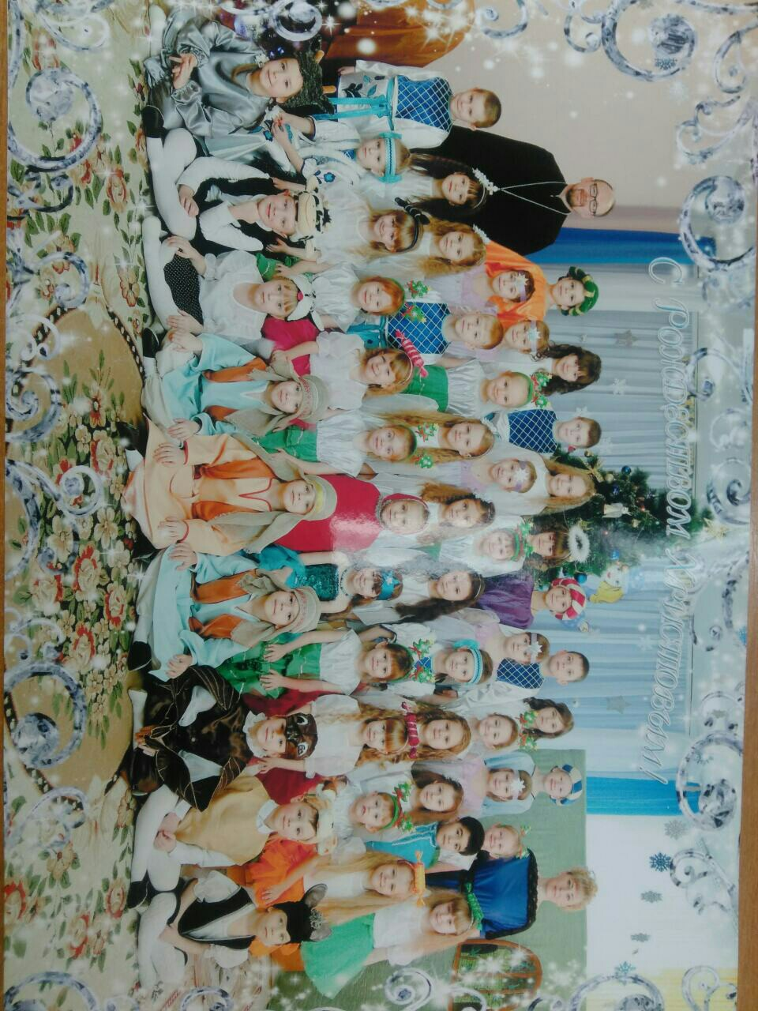
Рождество Христово — один из главных православных господских двунадесятых праздников, по значимости считается вторым после Пасхи. Этот праздник установлен в воспоминаниеРождества Исуса Христа от Пресвятой Девы Марии в Вифлееме Иудейском и отмечается всегда в один и тот же день — 7 января (25 декабря по старому стилю). В этот день заканчиваетсяРождественский пост и начинаются Святки — время от Рождества до Крещения Господня.

Slide 11
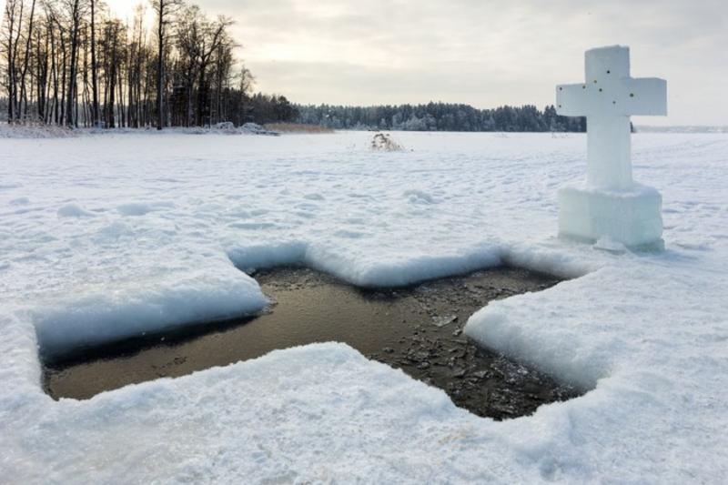
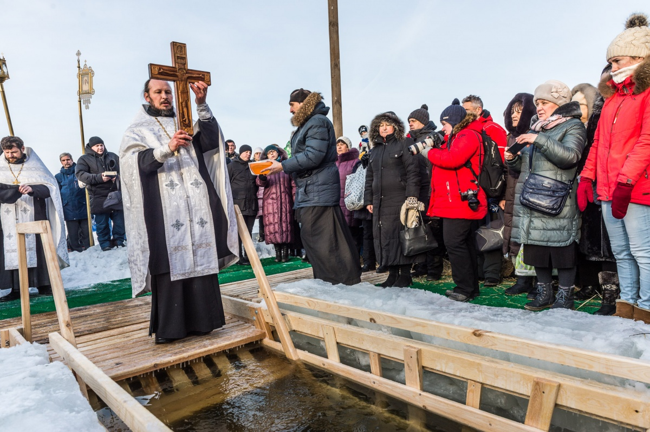
Крещение
Крещение — один из 12 главных христианских праздников. Согласно Евангелию, в этот день Иисус Христос крестился в реке Иордан. В народных традициях в Крещение завершаются Святки.
«Крещение» с греческого — «погружение в воду».

Slide 12
Вечер накануне праздника — Крещенский сочельник — собирал вместе всю семью. По русским традициям после постной трапезы ложки складывали в общую миску и накрывали хлебом в надежде на богатый урожай.
Главный символ этого праздника — вода. Считается, что вся вода в ночь на Крещение становится чудодейственной: будь то речка в проруби или снег в чистом поле.
Крещенское утро принято начинать с питья освященной воды, а первое утреннее блюдо — это крестцы - Обрядовое печенье

Slide 13
Вербное Воскресенье
Вербное воскресенье празднуют на шестой неделе Великого поста, в последнее воскресенье перед Пасхой. В этот день православная церковь отмечает двунадесятый (один из двенадцати важнейших после Пасхи праздников в православии) праздник – Вход Господень в Иерусалим.

Slide 14
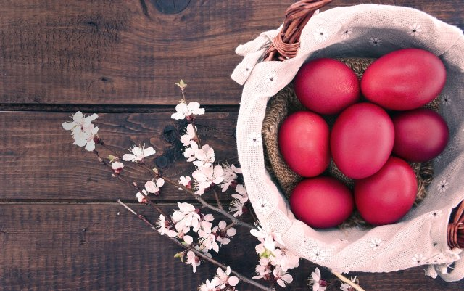
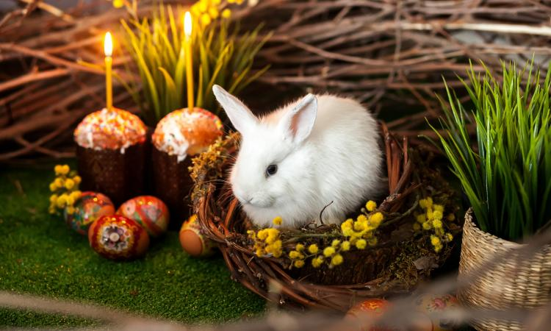
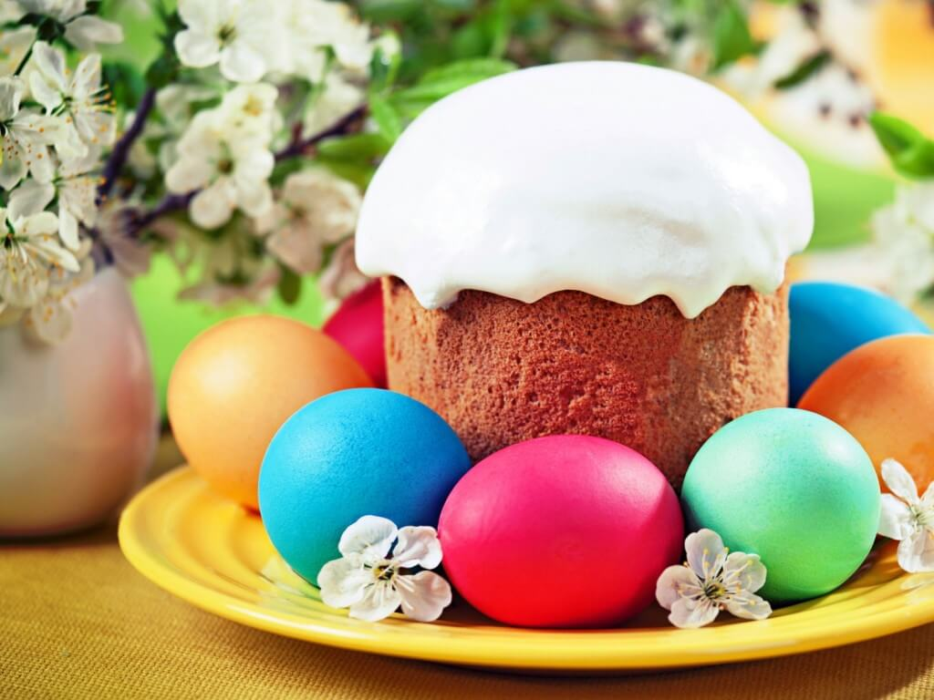
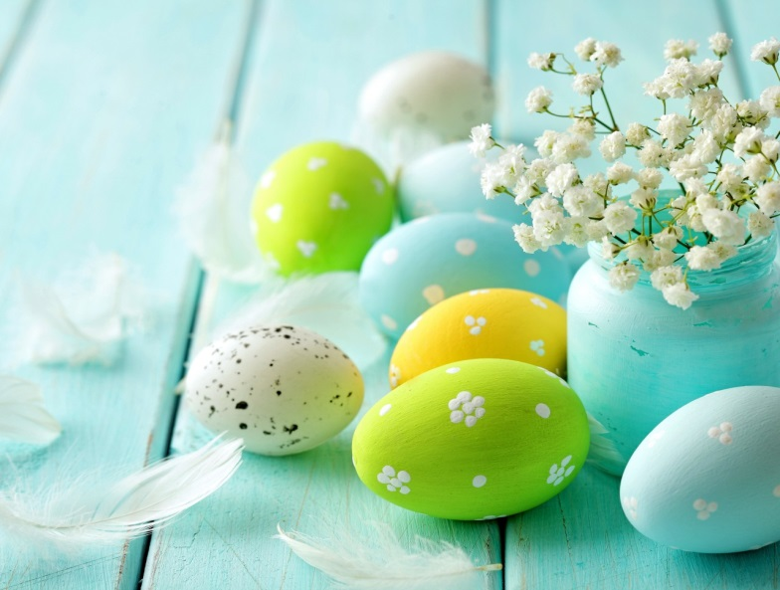
Пасха

Slide 15
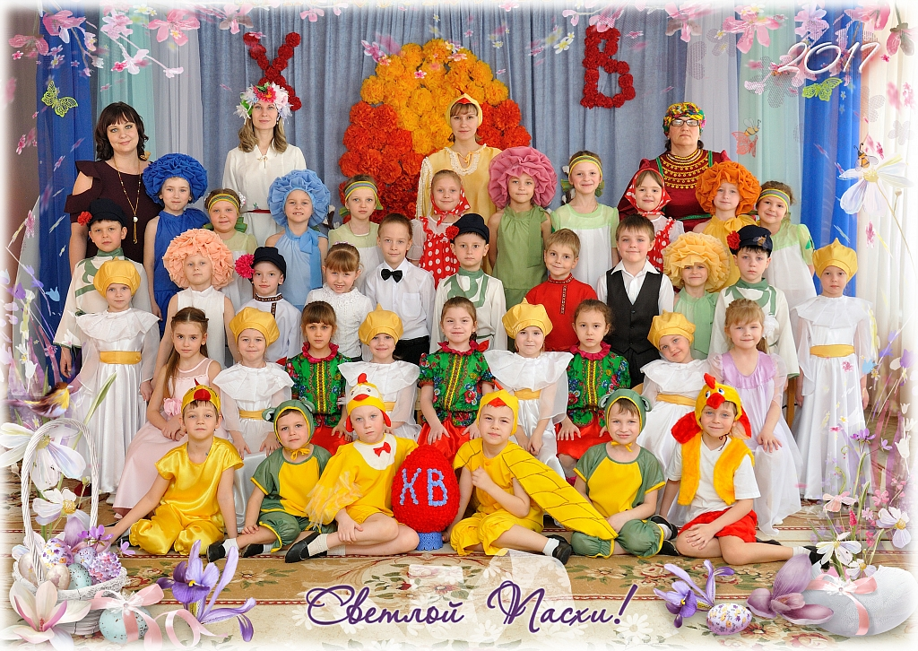
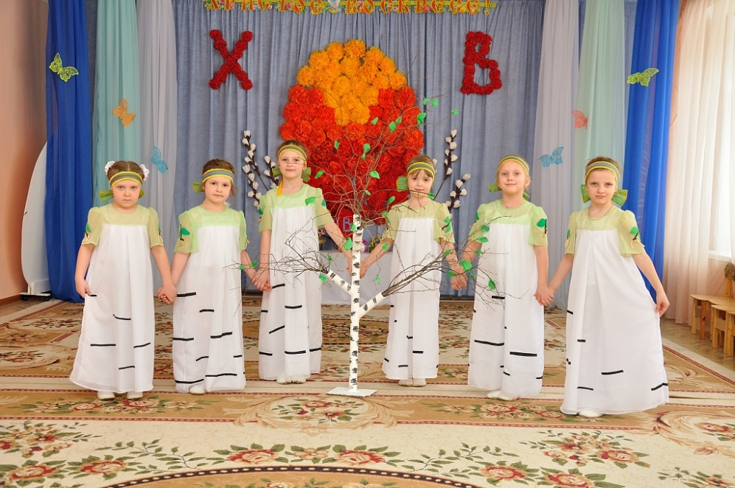
Пасха — самый главный православный праздник. В переводе с греческого языка слово «пасха» означает «избавление». В этот праздник все православные люди радуются воскрешению Иисуса Христа, торжествуют победу жизни над смертью. Вместо обычного приветствия все говорят: «Христос Воскресе!», а в ответ слышат: «Воистину Воскресе!», после чего трижды целуются. Ну и конечно, все дарят друг другу крашеные яйца и угощают куличами.
Яйца – символ Солнца и зарождения новой жизни.

Slide 16
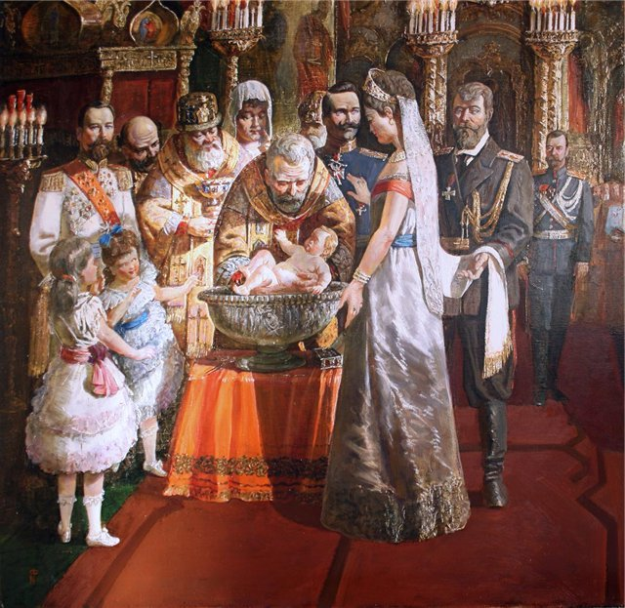
Крещение младенцев
Главным обрядом, отмечавшим начало жизни ребенка было его крещение. Обряд совершали в церкви или дома. Как правило, младенца крестили на третий или сороковой день после рождения. Родителям не положено было присутствовать при крещении, вместо них были крестная мать, которая дарила рубашку и крестный отец, который должен был подарить ребенку нательный крест

Slide 17
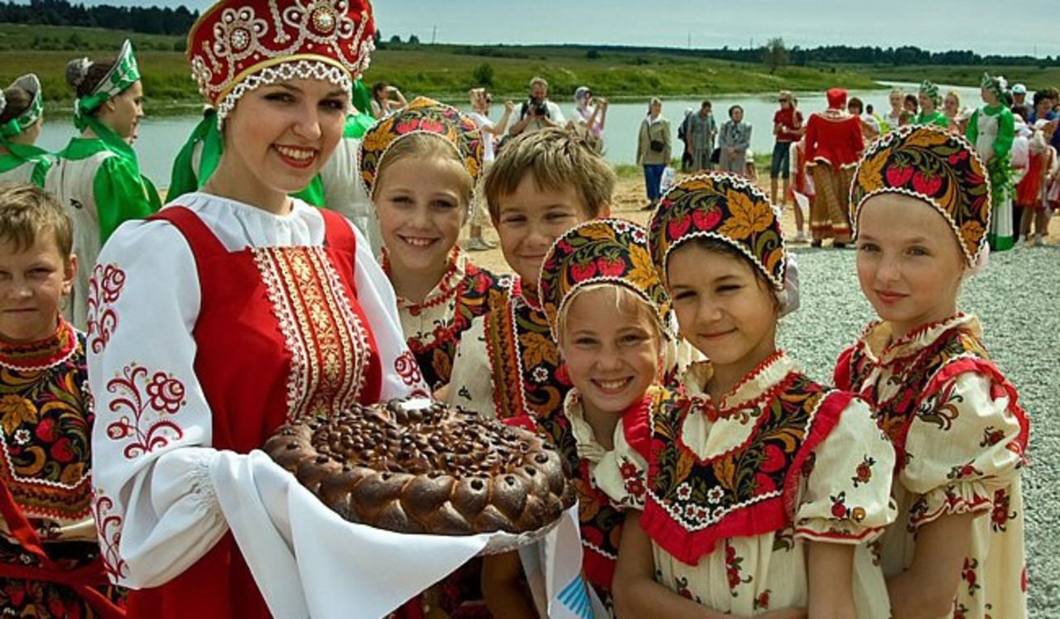
Русское гостеприимство
Русское гостеприимство – тоже неотъемлемая часть наших культурных традиций. Гостям также были всегда рады, делились с ними последним куском. Недаром говорили: «Что есть в печи – на стол мечи!» Встречали гостей хлебом, солью. Со словами: «Добро пожаловать!» Гость отламывает маленький кусочек хлеба, макает его в соль и кушает

Slide 18
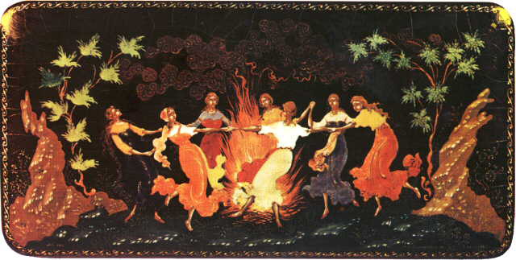
Иван Купала

Slide 19
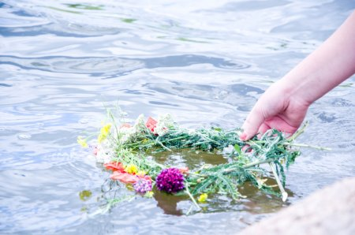
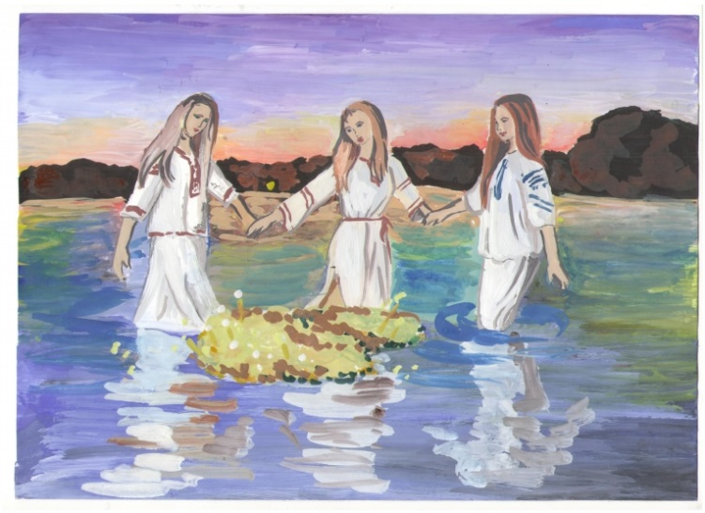
Праздник начинают отмечать в ночь на 7 июля, которую в народе считают особенной – только в эту ночь можно найти мистический цветок папоротника, который принесет человеку счастье и богатство.
В ночь на Ивана Купала главной традицией было обязательное купание в воде, так как старину люди считали, что, начиная с этого дня до Ильина дня (2 августа по новому стилю), вся нечисть покидала воды озер, рек и водоемов.
Поэтому вода в эту ночь считалась целебной и обладала магической силой. Соответственно она помогала очиститься от всякого зла, исцелиться и приобрести хорошее здоровье.

Slide 20
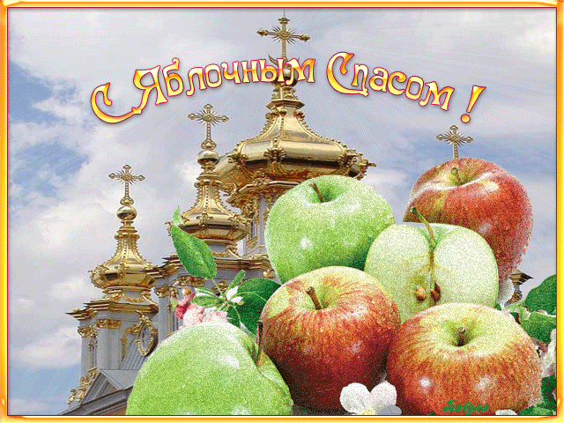
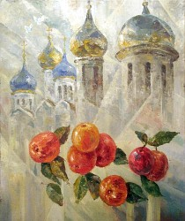
Яблочный спас
Яблочный Спас — народный праздник, приуроченный к православному торжеству Преображения Господня, в котором тесно переплелись церковные и народные традиции – празднуют 19 августа.

Slide 21
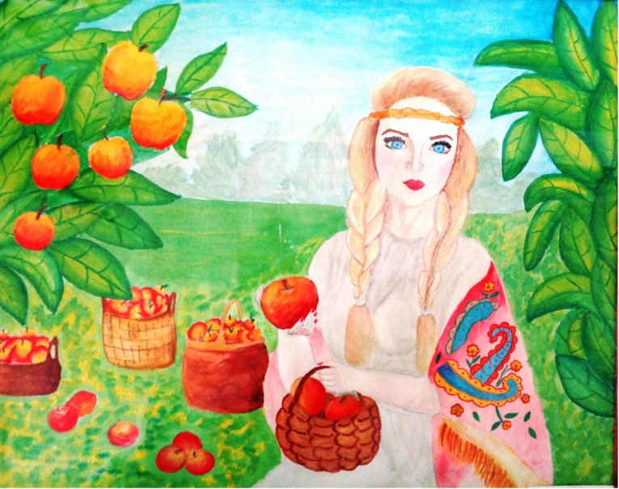
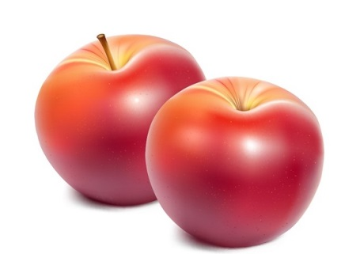
Во всех действующих православных храмах в этот день проходят праздничные службы — верующие идут в церковь для исповеди и причащения. Люди издавна считали, что в Яблочный Спас Бог посылает на людей Свое благословение.
После Богослужения освящаются фрукты – этот обычай восходит к Ветхому Завету, когда люди несли в храм фрукты для благословения и в знак благодарности Богу.
По традиции, прихожане по сей день несут в церковь корзинки с виноградом, яблоками и другими плодами, которые можно употреблять в пищу, только после проведения торжественного обряда освящения.

Slide 22
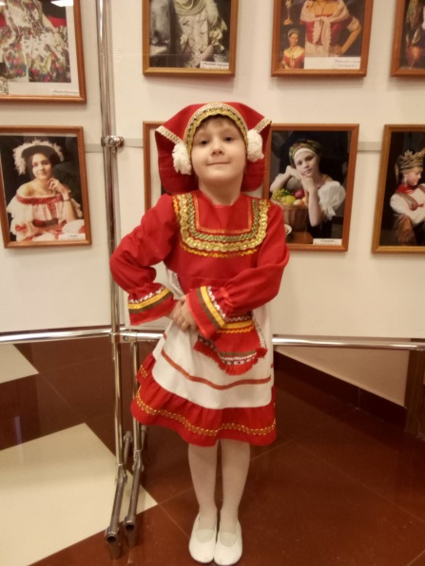
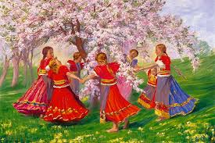
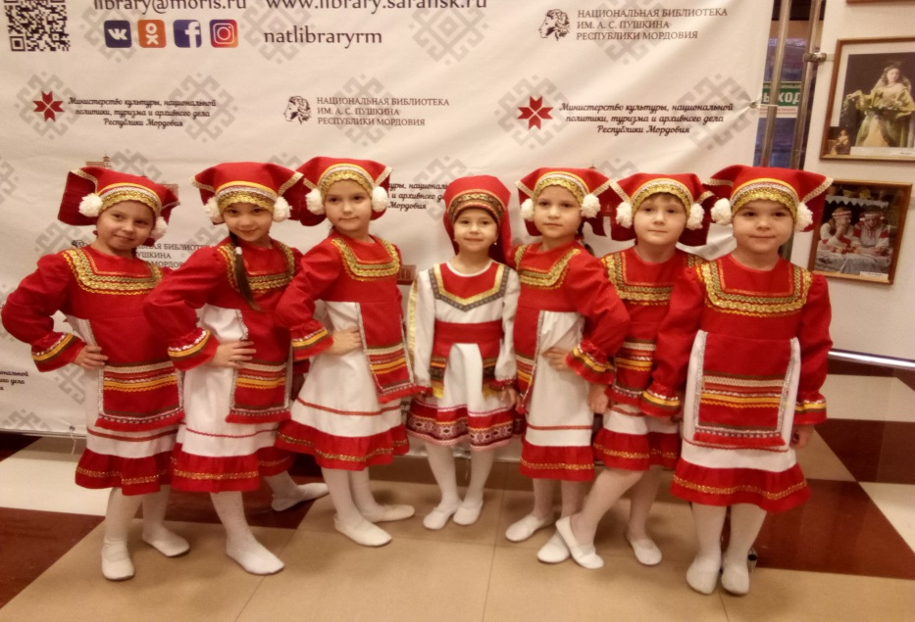
Народный фольклор
Обряды, приуроченные к крупным праздникам, включали большое количество разных произведений народного искусства (Фольклор): старинные лирические песни, свадебные, хороводные, календарно-обрядовые, плясовые; однако в повседневной жизни преобладали частушки,песни, приговоры, хороводы, игры, танцы, драматические сценки, маски, народные костюмы, своеобразный реквизит, устное народное творчество- пестушки, загадки, сказки, поговорки и многое другое частушки

Slide 23
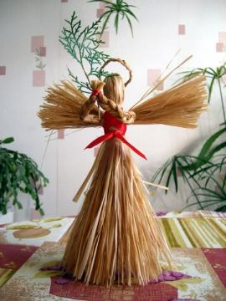
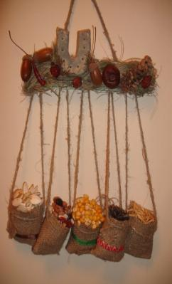
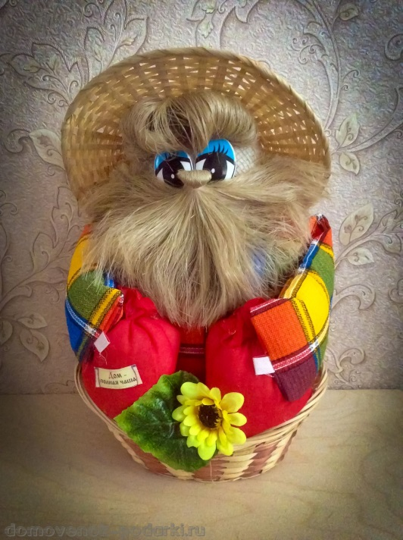
Обереги на Руси
Ни один дом на Руси не обходился без народных оберегов. Русский народ верил, что обереги надёжно охраняют от болезней, «дурного глаза», стихийных бедствий и различных напастей, для защиты дома и его обитателей от злых духов, болезней, для привлечения домового и его задабривания. Собираясь в дальнюю дорогу, человек брал с собой оберег, чтобы вложенные в него добро и любовь согревали душу и напоминали о родном доме и семье.

Slide 24
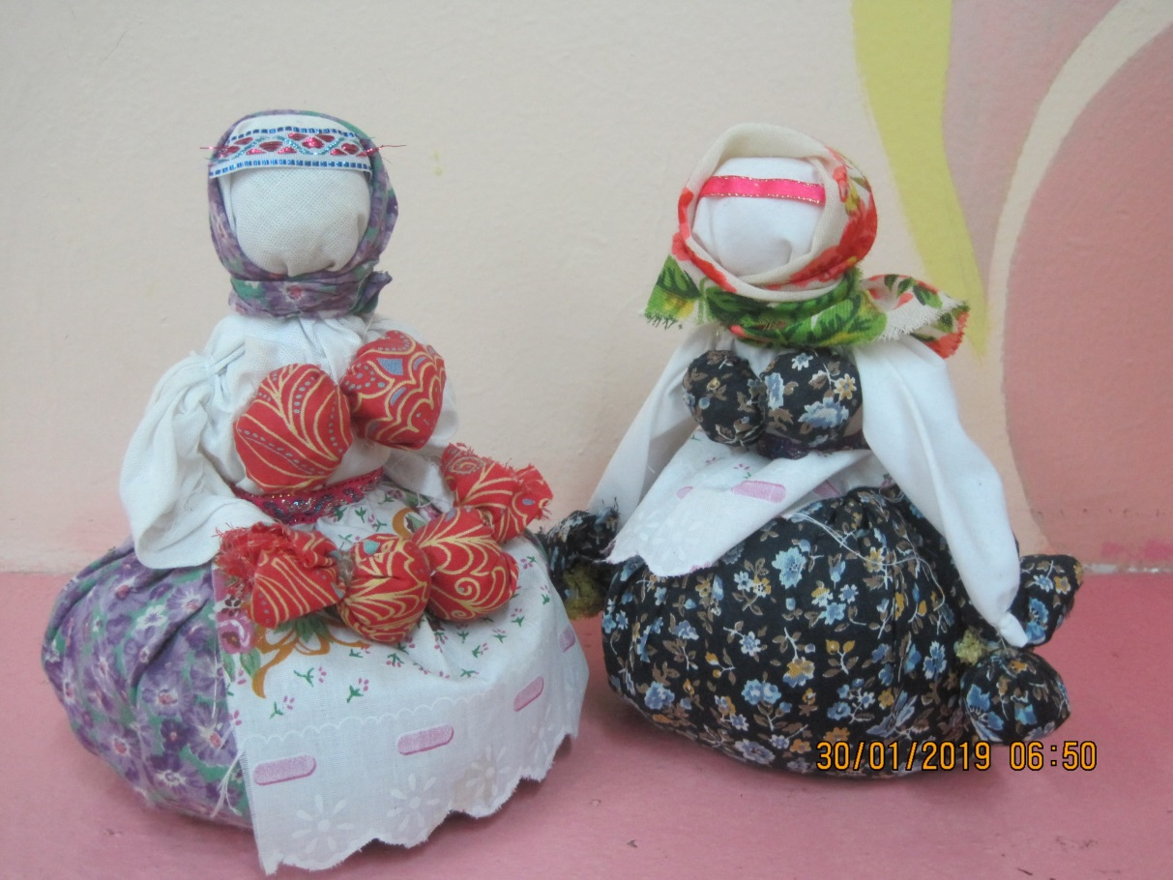
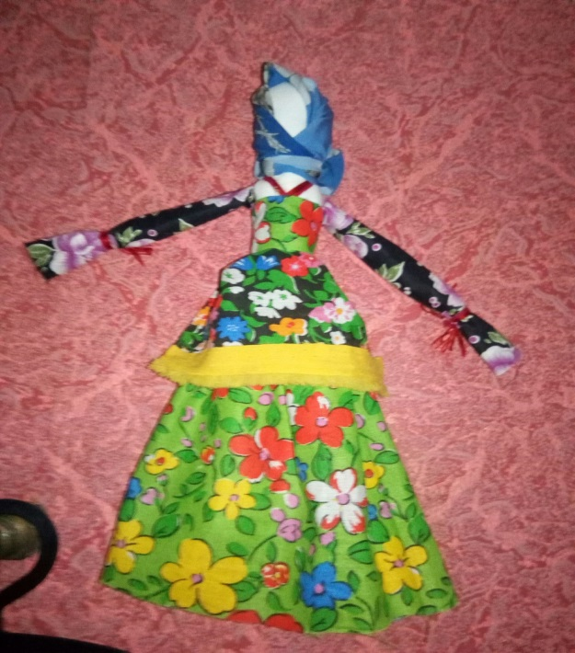
Русская народная кукла является исторической частицей культуры народов России. Кукла, как игровой образ, символизирует человека, его эпоху, историю культуры народов (русские обряды и обычаи). Тряпичные куклы выполнялись в народных традициях с применением старинных техник и технологий. Народная кукла с давних времён делалась из веточек и лоскутиков, сухой травы

Slide 25
Спасибо за просмотр!

